Slide 1
МІНІСТЕРСТВО ОСВІТИ І НАУКИ УКРАЇНИ ДЕРЖАВНИЙ УНІВЕРСИТЕТ «ЖИТОМИРСЬКА ПОЛІТЕХНІКА»
НАВЧАЛЬНА ПРАКТИКА
ЕК-7
Лекція-тренінг 13.06.2024 р. 10.00
ТЕМА: АНАЛІЗ ЗОВНІШНЬОГО СЕРЕДОВИЩА ФУНКЦІОНУВАННЯ МАЙБУТНЬОГО ПІДПРИЄМСТВА
1. Аналіз статистичних показників розвитку обраної галузі.
2. Аналіз макросередовища функціонування підприємства на основі базової методики PEST-аналізу.
3. Сегментація споживачів.
4. Аналіз конкурентів.
5. Характеристика та перевірка дієздатності постачальників.
ЛЕКТОР: к.е.н., доц. Мельник Т. Ю.
Житомир-2024

Slide 2
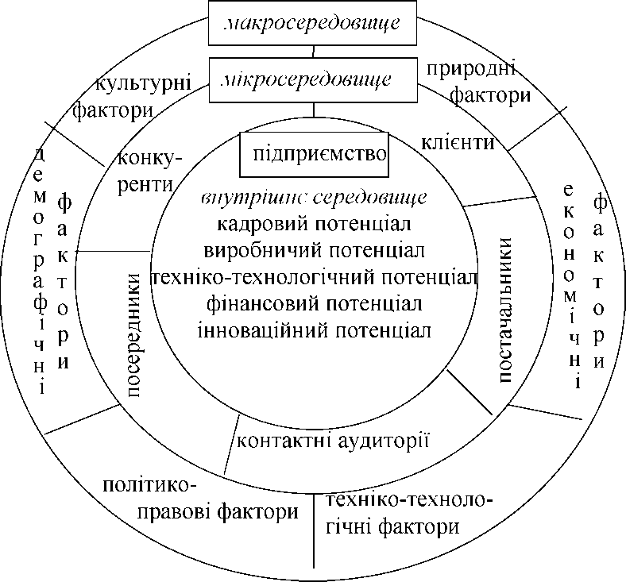
ТЕМА 2 ТРЕНІНГУ: АНАЛІЗ ЗОВНІШНЬОГО СЕРЕДОВИЩА ФУНКЦІОНУВАННЯ МАЙБУТНЬОГО ПІДПРИЄМСТВА.
Середовище зовнішнє (макросередовище) — зовнішні умови здійснення підприємницької діяльності, що не залежать від фірми (підприємства, організації), але які мають обов’язково враховуватися під час розроблення стратегії її розвитку, бізнес-плану і т. д.
Макросередовище — головні зовнішні чинники, що впливають на мікросередовище загалом: демографічні, економічні, технологічні, політичні і культурні.
Мікросередовище компанії - фактори, які тісно пов'язані з компанією та впливають на її здатність обслуговувати цільових клієнтів. Вона включає: саму компанію, посередників, постачальників, конкурентів, цільових споживачів та контактні аудиторії (ті, що виявляють інтерес до роботи даного підприємства).

Slide 3
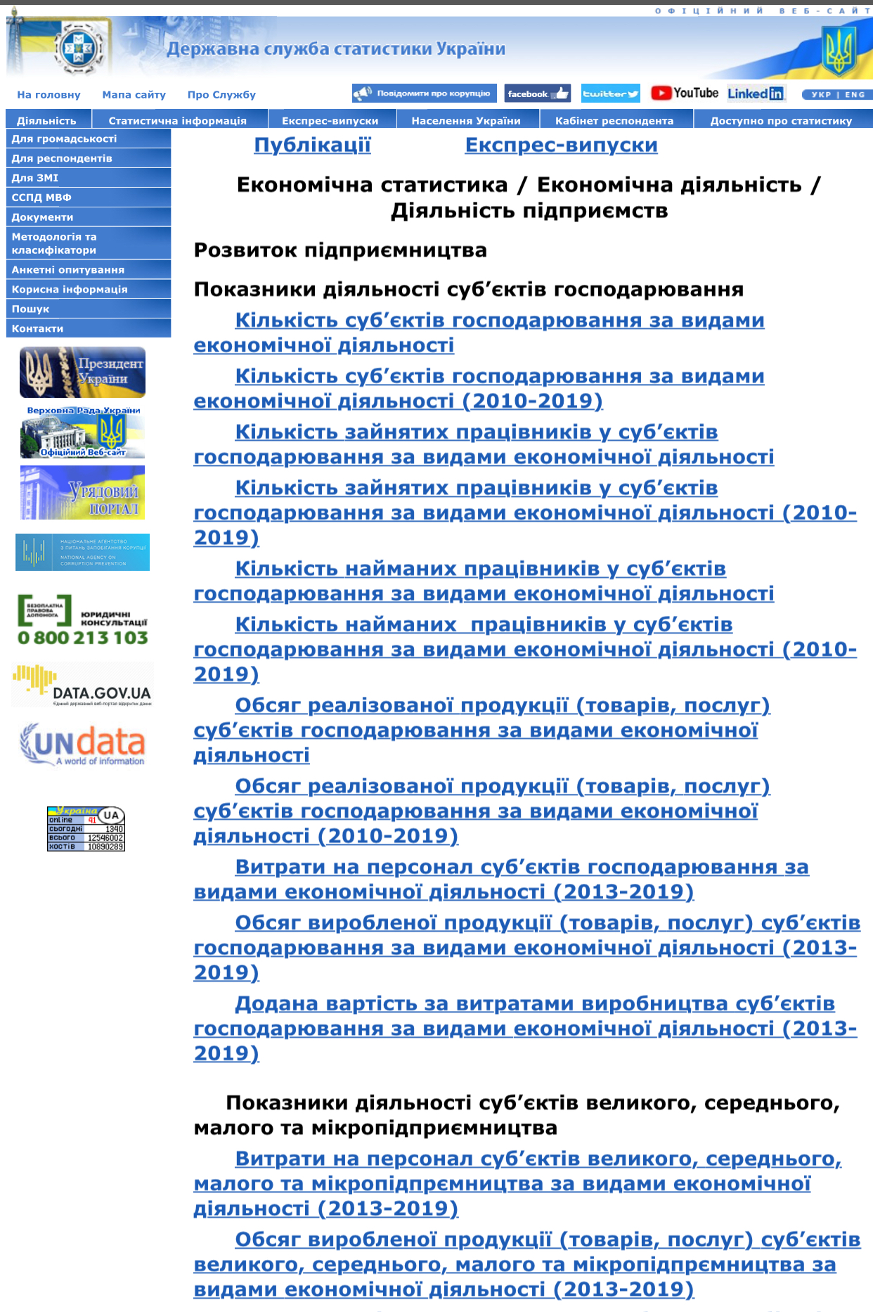
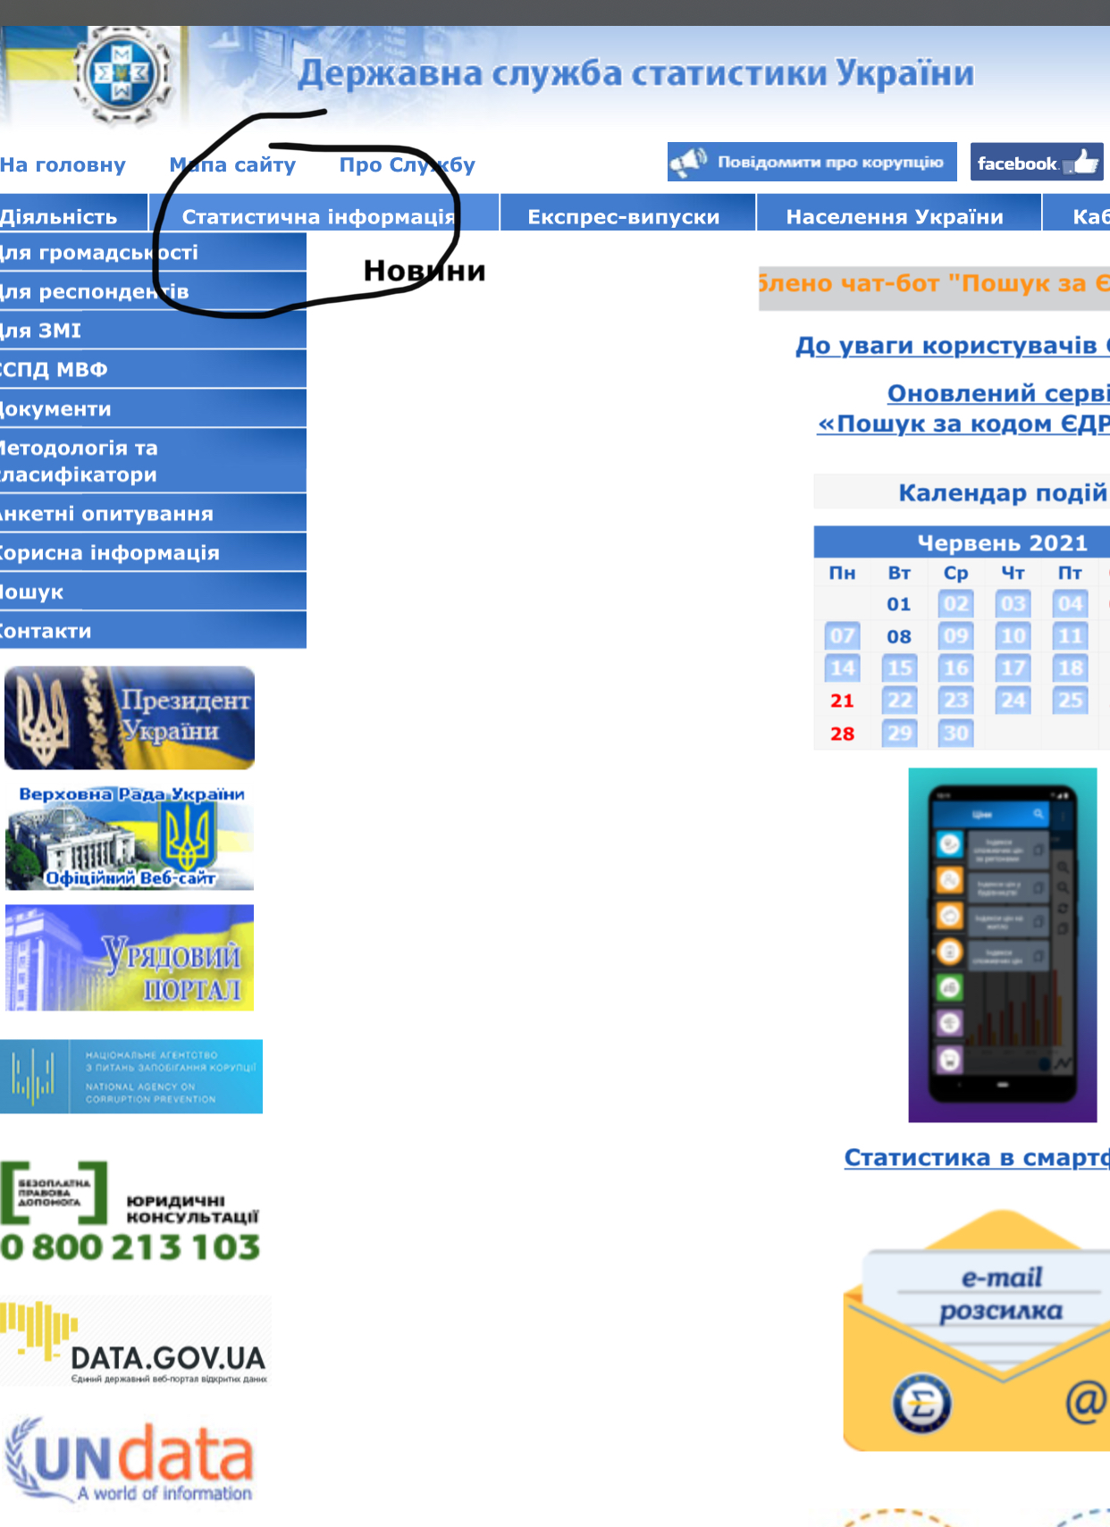
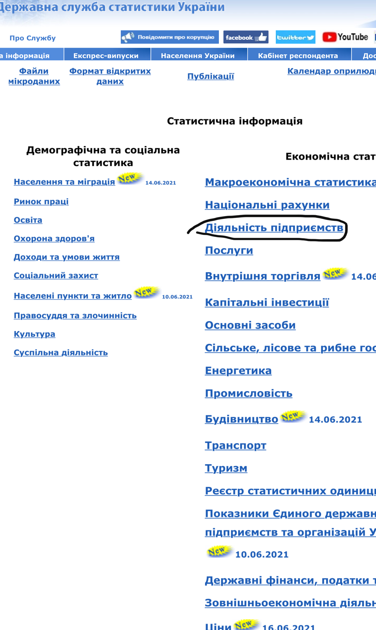
1. Аналіз статистичних показників розвитку обраної галузі (виду економічної діяльності)
Використовуючи інформаційні ресурси Державної служби статистики України, необхідно проаналізувати:
кількість суб’єктів господарювання, які функціонують в обраній галузі економічної діяльності
обсяги реалізованої продукції за обраним видом економічної діяльності

Slide 4
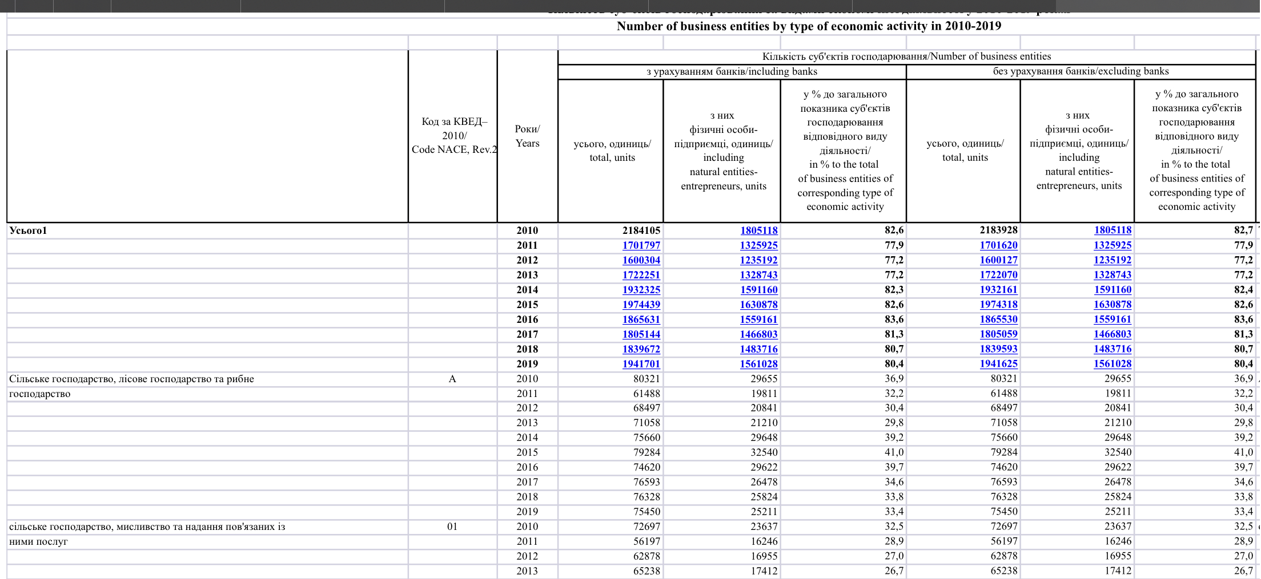
1. Аналіз статистичних показників розвитку обраної галузі (виду економічної діяльності)

Slide 5
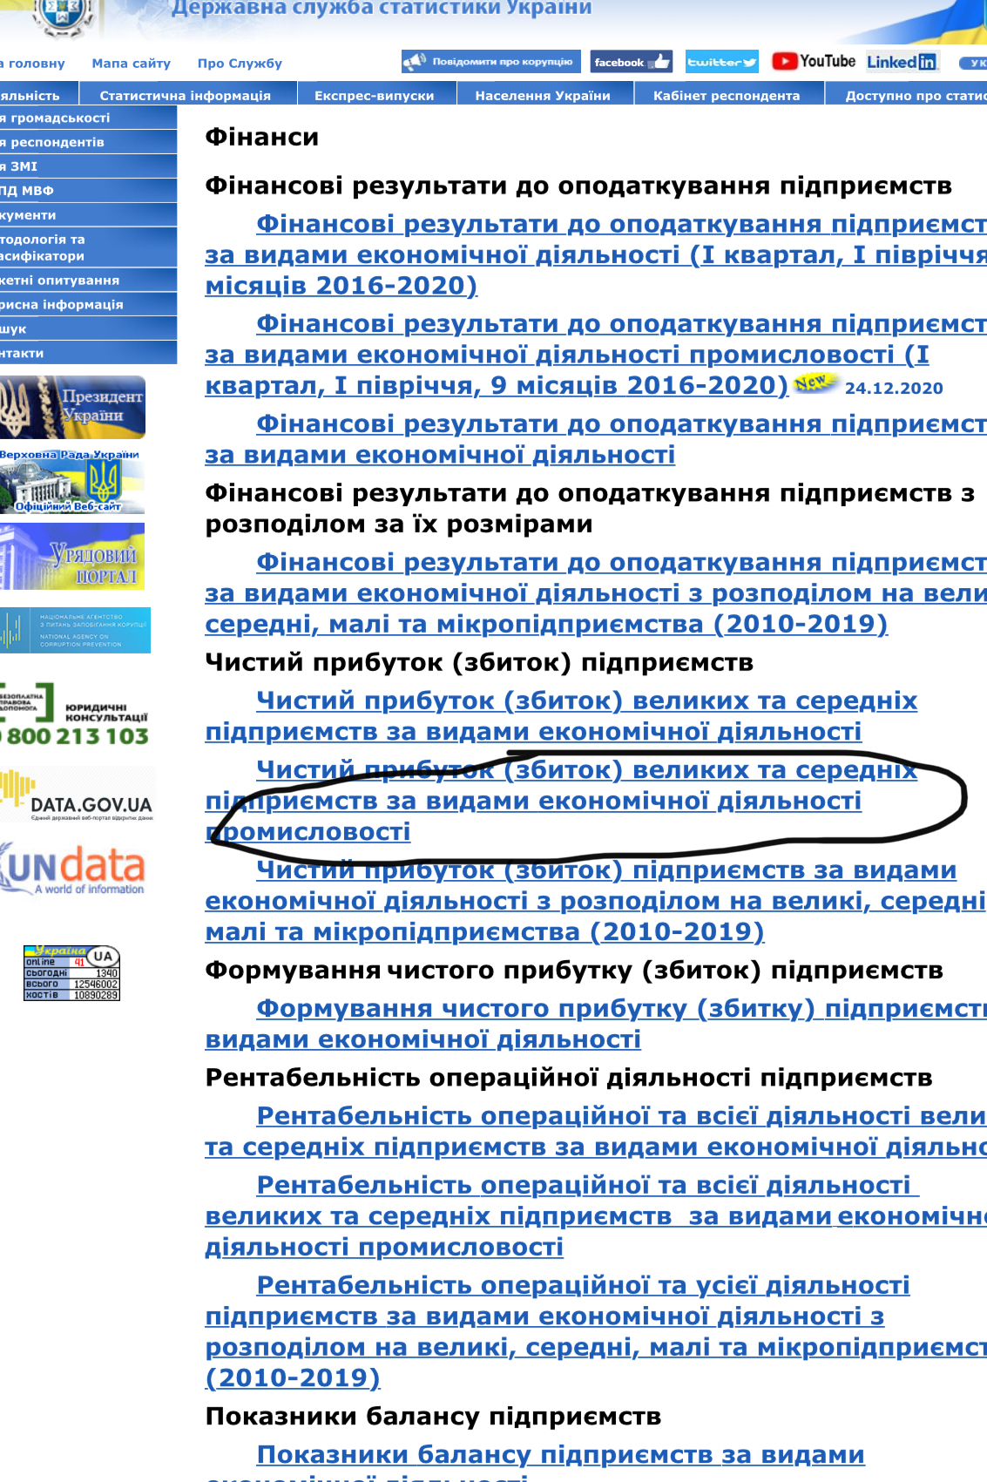
1. Аналіз статистичних показників розвитку обраної галузі (виду економічної діяльності)
Використовуючи інформаційні ресурси Державної служби статистики України, необхідно проаналізувати:
- аналіз динаміки чистого прибутку за обраним видом економічної діяльності
Назва галузі | Код за КВЕД-2010 | Роки | Уcього
 |  |  | чистий прибуток (збиток), тис.грн | підприємства, які одержали прибуток |  | підприємства, які одержали збиток
 |  |  |  | у % до загальної кількості підприємств | фінансовий результат, тис.грн | у % до загальної кількості підприємств | фінансовий результат, тис.грн
 |  | 2020
 |  | 2021
 |  | 2022

Slide 6
2. Проаналізуйте макросередовище функціонування підприємства, використовуючи базову методику PEST-аналізу (акронім від назв груп факторів, що розглядаються – political, economical, social, technological).
Політичні (political) | Оцінка | Економічні (economical) | Оцінка
1. … |  | 1. …
2. … |  | 2. …
3. … |  | 3. …
Соціальні (social) | Оцінка | Технологічні (technological) | Оцінка
1. … |  | 1. …
2. … |  | 2. …
3. … |  | 3. …
PEST-аналіз є експертним методом дослідження, тож передбачає формування експертної групи для його проведення. Експерти, зазвичай, формуються з числа спеціалістів, які є добре обізнаними зі специфікою умов функціонування бізнесу у певній галузі, мають високий рівень кваліфікації та спроможні надати оцінку тим або іншим факторам середовища.
Політичні | Оцінка | Економічні | Оцінка
недовіра суспільства до влади та її органів; надмірна політизація суспільства; державне регулювання | - - +/- | високий податковий тиск; кризові тенденції в економіці; інфляційне зростання цін на паливо та інші ресурси; висока облікова ставка НБУ позитивна динаміка ВВП нестабільний курс гривні | - - - - + -
Соціальні | Оцінка | Технологічні | Оцінка
скорочення чисельності населення регіону; низький рівень привабливості праці у сільському господарстві; зниження рівня якості освіти; значний розрив між рівнем заробітної плати та рівнем потреб працівника; немає чіткої орієнтації на якість; | - - - - - | застарілі технології обробки полів; низький рівень розвитку вітчизняного ринку сільськогосподарської техніки. | - -
PEST-аналіз передбачає ідентифікацію рушійних сил макросередовища, поділ їх за визначеними групами та оцінювання характеру впливу.
Результати аналізу відображаються у вигляді таблиці:
У таблиці зазначеної форми відображається лише характер впливу фактору (у стовпчику «Оцінка») – позитивний (позначка «+») або негативний (позначка «–»).

Slide 7
3. Ідентифікуйте потенційних споживачів продукції (послуг) майбутнього бізнесу та проведіть їх класифікацію на більш-менш однорідні групи (сегментація ринку).
На практиці процедура сегментації споживачів передбачає пошук однорідних їх груп або за характеристикою товару (товари виробничо-технічного призначення, особистого споживання, в т.ч. довго- та короткотривалого користування), або за категоріями споживачів (для власних потреб, для подальшого перепродажу), або за географічним поділом ринку.
Критеріями сегментації в залежності від споживачів можуть бути: вік, стать, національність, будь-яке заняття, освіта, стиль життя, соціальна приналежність, професія, рівень доходів, життєвий цикл сім’ї та ін.
Сегментація ринку для майбутнього бізнесу
Групи критеріїв сегментації | Критерії сегментації | Параметри критеріїв
1. Демографічні | 1.1. Вік | до 18 р., 19-35 р., старші за 35 р., тощо
 | 1.2. Національність | українці, поляки, тощо
 | 1.3. Гендер | жінки, чоловіки
 | 1.4. Величина домогосподарсьва | 1-2 особи, 3-4 особи, понад 5 осіб
2. Соціально-економічні | 2.1. Доходи | з високим, середнім або низьким рівнем доходів
 | 2.2. Рівень освіти | середня, вища
3. Географічне положення | 3.1. Країна | Україна, Польща, США тощо
 | 3.2. Регіон | Житомирська область, Рівненська область, Східна Європа тощо
4. Характеристики поведінки споживачів | 4.1. Потреба | Для особистого споживання, для робочих потреб, для бізнесу тощо
 | 4.2. Мотиви купівлі | Для задоволення базових потреб, для задоволення статусних потреб тощо
5. …. | 5.1. …. | ….
Це дозволить в подальшому спрямувати рекламну кампанію (таргетувати) на окремі категорії споживачів, орієнтуючись на їх специфічні потреби. Це максимізує потенційно створювану цінність.

Slide 8
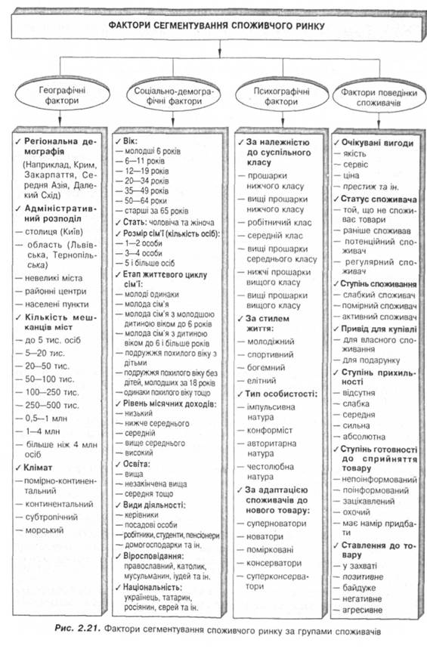
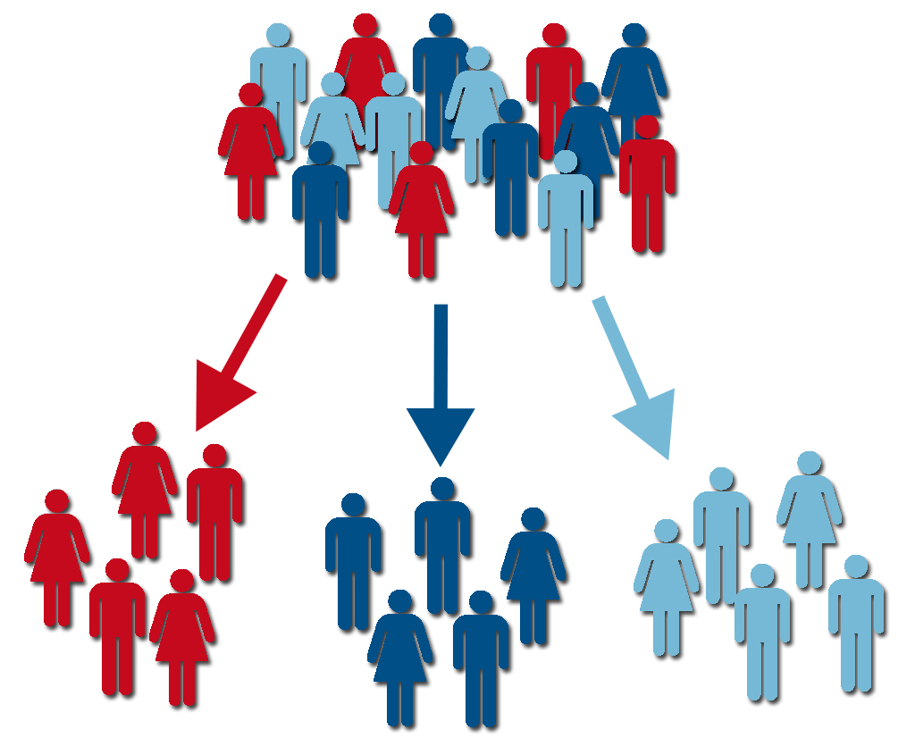
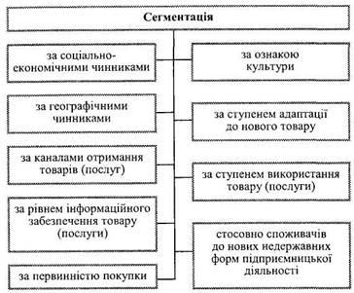
3. Ідентифікуйте потенційних споживачів продукції (послуг) майбутнього бізнесу та проведіть їх класифікацію на більш-менш однорідні групи (сегментація ринку).

Slide 9
4. Охарактеризуйте основних конкурентів майбутнього бізнесу на цільовому ринку.
Для опису конкуренції на цільовому ринку доцільно визначити основних конкурентів та проаналізувати їх з точки зору слабких та сильних сторін (наприклад, цінова політика, якість, асортимент, впізнаваність тощо). Скористайтеся для цього пошуком виробників аналогічних товарів/послуг у цільовому регіоні за допомогою мережі Інтернет. Інформацію можна узагальнити у формі таблиці
Інформація про основних конкурентів
Назва | Місце розташування / офіційний сайт | Основні види продукції / послуг | Сильні сторони | Слабкі сторони
1. …
2. …
3. …
У результаті Ви отримаєте уявлення про те, з якими компаніями / за якими критеріями Ви будете конкурувати. Це дозволить Вам більш обґрунтовано позиціонувати Ваші конкурентні переваги.

Slide 10
5. Охарактеризуйте та перевірте дієздатність постачальників.
Для організації Вашої роботи Вам знадобляться основні засоби та певні види сировини та матеріалів (зосередьте увагу на основних їх категоріях та видах). Тому у наступних таблицях слід описати постачальників:
№ з/п | Найменування основного засобу | Підприємство-виробник / постачальник | Місце розташування | Сайт | Ціна за одиницю, грн
основних засобів
ресурсів (сировина, матеріали…)
№ з/п | Найменування ресурсів | Підприємство-виробник / постачальник | Місце розташування | Сайт | Ціна за одиницю, грн
Перевірте надійність майбутніх бізнес-партнерів (контрагентів). Для цього використайте онлайн-сервіс для підприємців «YouControl» – онлайн-досьє на кожну компанію України.

Slide 11
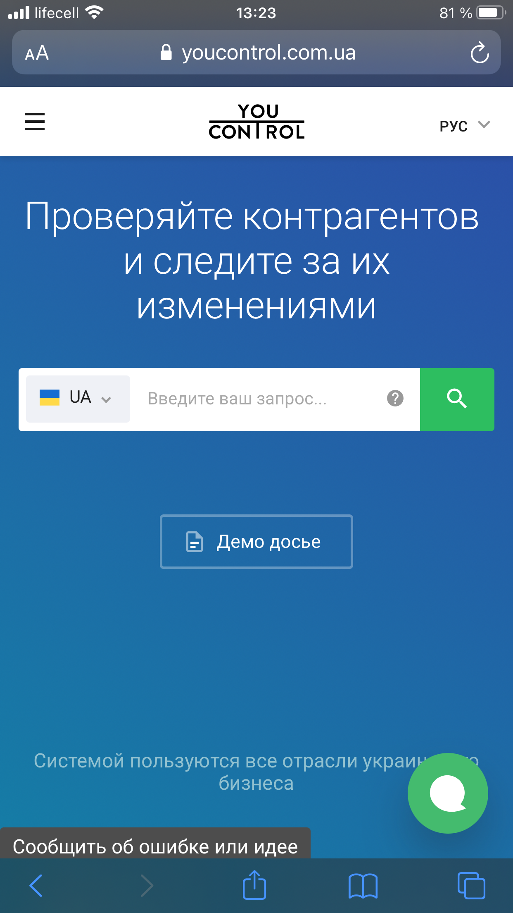
За результатами перевірки складіть анкети (див. приклад у табл. 11) для кожного перевіреного контрагента.
Таблиця
Анкета _______ (назва підприємства)
Повне найменування юридичної особи (cтаном на __.__.2023)
Скорочена назва
Статус юридичної особи (cтаном на __.__.2023)
Код ЄДРПОУ
Дата реєстрації
Уповноважені особи
Розмір статутного капіталу
Організаційно-правова форма
Форма власності
Вид діяльності
Ознака прибутковості
Реєстр платників ПДВ

Slide 12
Дякую за увагу!
Гарного Вам дня!

